Slide 1
Κλινική Χημεία Ι (Θ)
Ανοικτά Ακαδημαϊκά Μαθήματα στο ΤΕΙ Αθήνας
Ενότητα 10: Διαταραχές του μεταβολισμού των υδατανθράκων
Δρ. Πέτρος Καρκαλούσος
Τμήμα Ιατρικών Εργαστηρίων
Το περιεχόμενο του μαθήματος διατίθεται με άδεια Creative Commons εκτός και αν αναφέρεται διαφορετικά | Το έργο υλοποιείται στο πλαίσιο του Επιχειρησιακού Προγράμματος «Εκπαίδευση και Δια Βίου Μάθηση» και συγχρηματοδοτείται από την Ευρωπαϊκή Ένωση (Ευρωπαϊκό Κοινωνικό Ταμείο) και από εθνικούς πόρους.

Slide 2
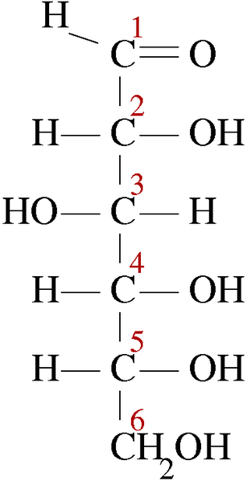
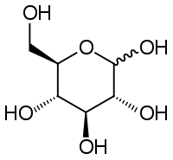
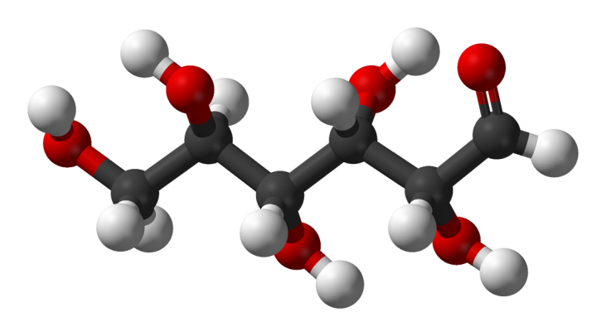
Το μόριο της γλυκόζης
“Glucose structure” από Acdx διαθέσιμο με άδεια CC BY-SA 3.0
“D-glucose-chain-3D-balls” από Benjah-bmm27 διαθέσιμο ως κοινό κτήμα
“D-glucose” από Rob Hooft διαθέσιμο
με άδεια CC BY-SA 3.0

Slide 3
Οι πηγές γλυκόζης του οργανισμού
Η τροφή δηλαδή οι υδατάνθρακες των τροφών. Η απελευθερούμενη γλυκόζη αποθηκεύεται ως γλυκογόνο στο ήπαρ και τους σκελετικούς μύες.
Η ενδογενής παραγωγή με γλυκογονόλυση δηλαδή απελευθέρωση της γλυκόζης που είναι αποθηκευμένη ως γλυκογόνο στο ήπαρ.
Η παραγωγή γλυκόζης από τον οργανισμό δηλαδή η γλυκονεογένεση από γαλακτικό, γλυκερίνη και αμινοξέα.

Slide 4
Τα βασικά όργανα που επηρεάζουν τα επίπεδα της γλυκόζης (1 από 2)
Το ήπαρ. Εκεί αποθηκεύεται η γλυκόζη με τη μορφή του γλυκογόνου και απελευθερώνεται όταν υπάρχει έλλειψη με τη δράση της γλυκαγόνης. Η γλυκαγόνη αυξάνει τη γλυκόζη του αίματος.
Το πάγκρεας. Εκεί παράγεται η ινσουλίνη που μεταφέρει τη γλυκόζη από τη κυκλοφορία του αίματος μέσα στα κύτταρα. Η ινσουλίνη μειώνει τη γλυκόζη του αίματος.

Slide 5
Τα βασικά όργανα που επηρεάζουν τα επίπεδα της γλυκόζης (2 από 2)
Λιπώδης ιστός. Αποθήκευση λιπαρών οξέων και καύση τους όταν υπάρχει έλλειψη γλυκόζης και ανάγκη ενέργειας (παραγωγή κετονών).
Σκελετικοί μύες. Αποθηκεύει και χρησιμοποιεί τη γλυκόζη αλλά και αμινοξέα για νεογλυκονεογένεση.

Slide 6
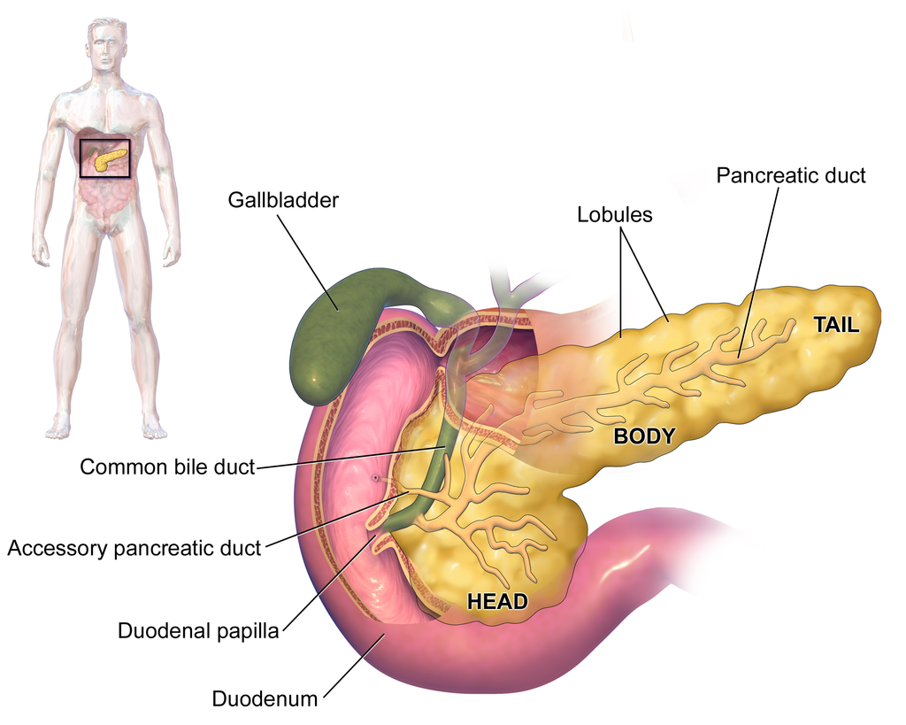
Το πάγκρεας
“Blausen 0699 PancreasAnatomy2” από CFCF διαθέσιμο με άδεια CC BY 3.0

Slide 7
Oρμόνες που εμπλέκονται στην ομοιοστασία της γλυκόζης
Μειώνει τη γλυκόζη
Ινσουλίνη
Αυξάνουν τη γλυκόζη
Γλυκαγόνη
Κορτιζόλη
Αυξητική ορμόνη
Κατεχολαμίνες
Αδρεναλίνη

Slide 8
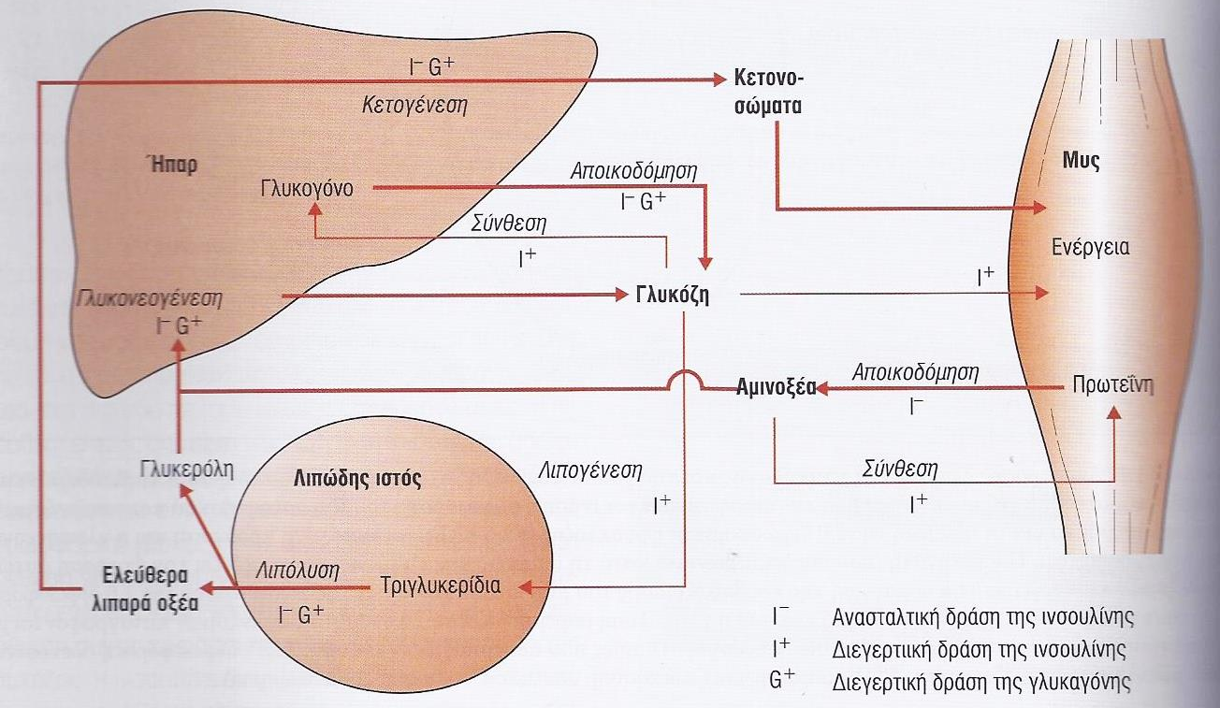
Οι συνδυασμένες δράσης ινσουλίνης και γλυκαγόνης

Slide 9
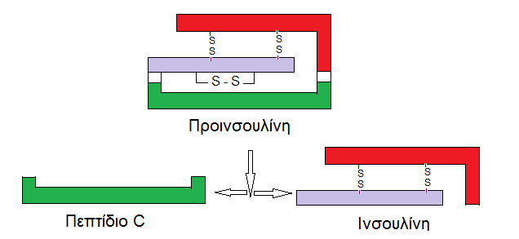
Η ορμόνη ινσουλίνη (1 από 3)
Η βιοσύνθεση της ινσουλίνης
Παράγεται στα β-κύτταρα των νησιδίων του πάγκρεας και αποτελείται από 51 αμινοξέα.

Slide 10
Η ορμόνη ινσουλίνη (2 από 3)
Η παραγωγή της ινσουλίνης
H έκκριση της ινσουλίνης διεγείρεται από την αύξηση της γλυκόζης στο αίμα και συγκεκριμένα από τη δράση του γλυκαγόνης (ένζυμο του παγκρέατος) και του γαστρικού ανασταλτικού πεπτιδίου (GIP) (ένζυμο του εντέρου).

Slide 11
Η ορμόνη ινσουλίνη (3 από 3)
Η δράση της ινσουλίνης
Α. Απομακρύνει τη γλυκόζη από το αίμα προκαλώντας την ένωση της γλυκόζης με τον ινσουλινοευαίσθητο υποδοχέα της γλυκόζης (GLUT-4) ο οποίος στη συνέχεια μετατοπίζεται από το κυτταρόπλασμα στη κυτταρική μεμβράνη.
Β. Διεγείρει τη πρόσληψη γλυκόζης από το ήπαρ διεγείροντας το ένζυμο γλυκοκινάση η οποία φωσφορυλιώνει τη γλυκόζη προς 6-φωσφορική γλυκόζη που είναι το υπόστρωμα για το γλυκογόνο – το αποθηκευτικό μόριο υδατανθράκων στο ήπαρ.
Γ. Διεγείρει τη λιπογένεση και παρεμποδίζει τη λιπόλυση στον λιπώδη ιστό.

Slide 12
Η ορμόνη γλυκαγόνη
Είναι πολυπεπτίδιο 29 αμινοξέων και εκκρίνεται από τα α-κύτταρα των νησιδίων του πάγκρεας.
Έχει αντίθετη δράση από την ινσουλίνη:
A. Αυξάνει όταν ελαττώνεται η γλυκόζη του αίματος.
B. Διεγείρει τη γλυκονεογένεση από το αποθηκευμένο γλυκογόνο του ήπατος.
Γ. Διεγείρει τη λιπόλυση και τη κετογένεση.

Slide 13
Φυσιολογικές τιμές βιοχημικών εξετάσεων για τον έλεγχο παγκρεατικής βλάβης
Γλυκόζη (S.I. Conversion 0,0555)
Gluc: 70 – 110 mg/dL ή 3,8 – 6,1 mmol/L
Γλυκοζυλιωμένη αιμοσφαιρίνη
HbA1c: 4,5 – 6,5 % της ολικής
Ινσουλίνη (S.I. Conversion 6,945)
Ins: 5 – 25 μΙU/mL
C πεπτίδιο (S.I. Conversion 1)
C-pep: 10 – 55 pg/mL

Slide 14
H υπεργλυκαιμία

Slide 15
Μορφές υπεργλυκαιμίας
Σακχαρώδης διαβήτης
Διαταραγμένη γλυκαιμία νηστείας
(IFG – Impaired fasting glycaemia)
Ανώμαλη ανοχή στη γλυκόζη
(IGT – Impaired glucose tolerance)

Slide 16
Ορισμός σακχαρώδη διαβήτη
Ορισμός σακχαρώδη διαβήτη
Δύο τιμές γλυκόζης νηστείας φλεβικού ορού αίματος > 126 mg/dL
Ορισμός διαταραγμένης γλυκαιμίας νηστείας
Τιμή γλυκόζης νηστείας φλεβικού ορού αίματος μεταξύ 110 και 126 mg/dL
Τιμή γλυκόζης 2 ώρες μετά φόρτιση με 75 g γλυκόζη > 140 mg/dL
Ορισμός ανώμαλης ανοχής στη γλυκόζη
Τιμή γλυκόζης νηστείας φλεβικού ορού αίματος μεταξύ 110 και 126 mg/dL
Τιμή γλυκόζης 2 ώρες μετά φόρτιση με 75 g γλυκόζη μεταξύ 120 και 140 mg/dL

Slide 17
Το πρωτόκολλο καμπύλης γλυκόζης
Ο ασθενής πρέπει να λάβει φυσιολογική δίαιτα 3 ημέρες πριν (τουλάχιστον 250 g υδατάνθρακες την ημέρα).
Λήψη ορού αίματος για τo πρώτο προσδιορισμό της γλυκόζης (0’ δείγμα).
Δίνονται 75 g γλυκόζης (αραιωμένα σε νερό).
Ο εξεταζόμενος για τις επόμενες δύο ώρες δεν τρώει, δεν καπνίζει και ξεκουράζεται.
Λαμβάνονται δύο ακόμα δείγματα μετά από 60 και 120 min.

Slide 18
Ο σακχαρώδης διαβήτης (1 από 2)
Ο σακχαρώδης διαβήτης οφείλεται σε απόλυτη είτε σε σχετική ινσουλινική ανεπάρκεια.
Ινσουλινοεξαρτώμενο σακχαρώδη διαβήτης (IDDM, Τύπος Ι)
Η έναρξη του είναι συχνότερη κατά την παιδική ηλικία.
Οι ασθενείς αυτοί επειδή διατρέχουν τον κίνδυνο να εμφανίσουν διαβητική κετοξέωση, χρειάζονται απαραίτητα θεραπεία με ινσουλίνη.

Slide 19
Ο σακχαρώδης διαβήτης (2 από 2)
Μη ινσουλινοεξαρτώμενο σακχαρώδη διαβήτη (ΝIDDM, Τύπος ΙΙ)
Ο συνηθέστερος τύπος της νόσου. Οφείλεται κυρίως στη παχυσαρκία.
Οι ασθενείς έχουν πολύ μικρότερη πιθανότητα να εμφανίσουν διαβητική οξέωση και, μολονότι η ινσουλίνη μπορεί σε μερικές περιπτώσεις να καταστεί αναγκαία, δεν είναι απαραίτητη για την επιβίωση.

Slide 20
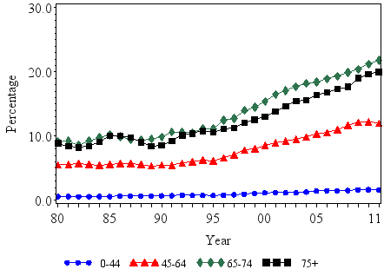
Νέα κρούσματα σακχαρώδη διαβήτη στις ΗΠΑ
Ένα παγκόσμιο πρόβλημα του δυτικού κυρίως κόσμου
cdc.gov

Slide 21
Ο σακχαρώδης διαβήτης τύπου Ι
Είναι μία αυτοάνοση ασθένεια και οφείλεται κατά κύριο λόγω στα αυτοαντισώματα κατά των κυττάρων των νησιδίων του παγκρέατος (ICA).
Η ενεργοποίηση της αυτοάνοσης νόσου μπορεί να γίνει και από αντιγόνα ιών (π.χ. Coxsackie B) αλλά και από τρόφιμα (π.χ. γάλα αγελάδας).
Επειδή οφείλεται στη καταστροφή των παγκρεατικών κυττάρων οφείλεται στην έλλειψη παραγωγής ινσουλίνης και για αυτό η νόσος εμφανίζεται σε νεαρή ηλικία και απαιτεί οπωσδήποτε χορήγηση ινσουλίνης.

Slide 22
Ο σακχαρώδης διαβήτης τύπου ΙI
Εμφανίζεται αργά κατά την ενήλικο ζωή και η παθογένεια της είναι αβέβαιη.
Υπάρχει μεν δυσλειτουργία των β κυττάρων αλλά δεν είναι σίγουρο:
εάν η υπεργλυκαιμία προκαλεί ελαττωμένη παραγωγή ινσουλίνης (αντίσταση ινσουλίνης) ή
εάν η αντίσταση της ινσουλίνης προκαλεί υπεργλυκαιμία.
Οφείλεται τόσο σε γενετικούς παράγοντες (μεταλλάξεις του γονιδίου της γλυκοκινάσης – MODY) καθώς και σε περιβαλλοντικούς παράγοντες (παχυσαρκία) αλλά και σε αλληλεπίδραση και των δύο.
Αντιμετωπίζεται αρχικά με άσκηση και δίαιτα.

Slide 23
Τα κύρια χαρακτηριστικά σακχαρώδη διαβήτη τύπου Ι και ΙΙ
Χαρακτηριστικά | IDDM τύπου Ι | NIDDM τύπου ΙΙ
Τυπική ηλικία έναρξης | Παιδιά, νέοι ενήλικες | Μεσήλικες, ηλικιωμένοι
Έναρξη | Οξεία | Βαθμιαία
Ιδιοσυστασία | Αδύνατοι | Συχνά παχύσαρκοι
Απώλεια βάρους | Συνήθης | Ασυνήθης
Τάση για κέτωση | Συνήθως | Συνήθως όχι
Συγκέντρωση ινσουλίνης | Χαμηλή ή απουσία | Συνήθως φυσιολογική ή αυξημένη
Οικογενειακό ιστορικό διαβήτη | Λιγότερο σύνηθες | Σύνηθες
Συσχέτιση HLA | DR3, DR4, DQ2, DQ8 | Καμία

Slide 24
Σε τι οφείλεται η υπεργλυκαιμία
Είναι αποτέλεσμα είτε της αυξημένης παραγωγής γλυκόζης στο ήπαρ είτε της μειωμένης αποβολής της με τα ούρα.
Το επίπεδο της συγκέντρωσης της γλυκόζης που προκαλεί την αποβολή της στα ούρα ονομάζεται νεφρική οδός. Η νεφρική οδός αυξάνει με την ηλικία.
Η γλυκόζη στα ούρα (γλυκοζουρία) προκαλεί αύξηση της ωσμωτικής αντίσταση των ούρων (ωσμωτική διούρηση) αυξάνοντας την απέκκριση του ύδατος (πολυουρία) και κατά συνέπεια πολυδιψία.

Slide 25
Οι μακροπρόσθεσμες επιπλοκές του διαβήτη Οι μικροαγγειακές επιπλοκές
Στένωση των μικρών αγγείων λόγω δέσμευσης της γλυκόζης πάνω σε πρωτεΐνες των αγγειακών τοιχωμάτων γεγονός που προκαλεί δομικές και λειτουργικές βλάβες.
Προκαλείται έτσι αθηροσκλήρωση που μπορεί να προκαλέσει καρδιακά και εγκεφαλικά επεισόδια.
Προκαλείται επίσης νεφροπάθεια, νευροπάθεια και αμφιβληστροειδοπάθεια.

Slide 26
Η ινσουλινοαντίσταση
Έτσι χαρακτηρίζεται η μειονεκτική ανταπόκριση των περιφερειακών ιστών στη δράση της ινσουλίνης. Εμφανίζεται χαρακτηριστικά στον σακχαρώδη διαβήτη τύπου Ι όταν υπάρχει κετοοξέωση και κυρίως στη παχυσαρκία και στον σακχαρώδη διαβήτη τύπου ΙΙ.
Μπορεί να αντιστραφεί με δίαιτα και μυϊκή άσκηση.
Προσδιορίζεται με μέτρηση της ινσουλίνης σε πρωινό δείγμα νηστείας αλλά και με καμπύλη ινσουλίνης. Υπάρχουν όμως και δυναμικές δοκιμασίες.

Slide 27
Υπεργλυκαιμία και κετοοξέωση (1 από 2)
H κετοοξέωση αποτελεί το τυπικό χαρακτηριστικό του σακχαρώδη διαβήτη τύπου Ι αλλά μπορεί να εμφανιστεί και σε ασθενείς που δεν παίρνουν την ινσουλίνη τους ή αυτή δεν επαρκεί για τις ανάγκες τους.
Αποτελεί επείγουσα ιατρική κατάσταση και χρειάζεται επειγόντως θεραπεία.
Η έλλειψη ινσουλίνης προκαλεί αυξημένη λιπόλυση και παραγωγή κετονών οι οποίες επιδρούν στον εγκέφαλο και προκαλούν τοκετό.
Η γλυκοζουρία προκαλεί ωσμωτική διούρηση και μείωση της νεφρικής ροής και ο διαβητικός από πολυουρικός γίνεται ολιγουρικός.

Slide 28
Υπεργλυκαιμία και κετοοξέωση (2 από 2)
Η διάγνωση της κετοοξέωσης γίνεται με προσδιορισμό των αερίων του αίματος (PCO₂) καθώς την ανίχνευση κετονών στα ούρα.
Η θεραπεία απαιτεί:
Tη χορήγηση ινσουλίνης για την αντιμετώπιση της υπεργλυκαιμίας.
Τη χορήγηση ισότονου ορού για την αντιμετώπιση της έλλειψης υγρών.
Τη χορήγηση συμπληρωμάτων καλίου για την αντιμετώπιση της υποκαλιαιμίας (η ινσουλίνη προκαλεί τη πρόσληψη Κ από τα κύτταρα).

Slide 29
Υπεργλυκαιμία και εγκυμοσύνη
Ο διαβήτης της μητέρας αυξάνει τον κίνδυνο συγγενών δυσπλασιών στο έμβρυο και για αυτό οι μητέρες παρακολουθούνται στενά.
Η μητρική υπεργλυκαιμία αυξάνει την έκκριση ινσουλίνης του εμβρύου και μπορεί να προκαλέσει εμβρυική μακροσωμία καθιστώντας δύσκολο τον τοκετό και μετέπειτα εμφάνιση νεογνικής υπογλυκαιμίας.

Slide 30
Υπεργλυκαιμία και διαβητική νεφροπάθεια
Ο διαβήτης είναι μια θανατηφόρος ασθένεια. Ο θάνατος μπορεί να προέλθει είτε από καρδιοαγγειακή νόσο είτε από νεφρική ανεπάρκεια (30%).
Η βλάβη των νεφρών εξαιτίας του διαβήτη φαίνεται από τη ανίχνευση αλβουμίνης στα ούρα (μικροαλβουμίνη ούρων).
Όλοι οι διαβητικοί οφείλουν να προσδιορίζουν την αλβουμίνη των ούρων και συγκεκριμένα τον λόγο αλβουμίνη/κρεατινίνη.

Slide 31
Ο προσδιορισμός της μικροαλβουμίνης
Αρχόμενη διαβητοπάθεια:
Αμβουμίνη ούρων 24ώρου
2,2 mg/mmoL άνδρες
3,5 mg/mmoL γυναίκες
Κρεατινίνη αίματος
H αλβουμίνη των ούρων μπορεί να μετρηθεί είτε με ειδικές φωτομετρικές μεθόδους είτε με νεφελομετρία και θολωσιμερία.

Slide 32
Υπεργλυκαιμία και αθηροσκλήρυνση
Ο διαβήτης αυξάνει σημαντικά τον κίνδυνο καρδιοαγγειακής νόσου.
Κυρίως γιατί αυξάνει τη συγκέντρωση των τριγλυκεριδίων.
Επιπλέον αυξάνει την LDL και μειώνει τη HDL.
O κίνδυνος είναι μεγαλύτερος στον σακχαρώδη διαβήτη τύπου Ι.

Slide 33
Υπεργλυκαιμία και μεταβολικό σύνδρομο
Το μεταβολικό σύνδρομο με αίτιο τη υπογονιμότητα (έλλειψη τεστοστερόνης στους άνδρες) και τη παχυσαρκία προκαλεί υπεργλυκαιμία και κυρίως διαταγμένη ανοχή γλυκόζης και ινσουλινοαντίσταση.
Υποχωρεί με δίαιτα και μυϊκή άσκηση.
Κριτήρια για τον ορισμό του μεταβολικού συνδρόμου έχουν δοθεί από τον WHO και NCEP-ATP.

Slide 34
Oρισμός μεταβολικού συνδρόμου κατά NCEP-ATP
Παράμετρος | Τιμή
Περίμετρος μέσης άνδρες | > 102 cm
Περίμετρος μέσης γυναίκες | > 88 cm
Αρτηριακή πίεση | > 130/85 mmHg
Τριγλυκερίδια | > 150 mg/dL
HDL άνδρες | < 40 mg/dL
ΗDL γυναίκες | < 50 mg/dL
Γλυκόζη πλάσματος νηστείας | > 110 mg/dL

Slide 35
Η υπεργλυκαιμία στο ΕΝΥ
Φυσιολογικά στο ΕΝΥ η γλυκόζη είναι το 60% του πλάσματος. Αυξάνει στις μηνιγγίτιδες και γι’αυτό προσδιορίζεται όταν υπάρχουν σχετικά συμπτώματα και διενεργείται οσφυοπαρακέντηση.
Η τιμή της γλυκόζης στο ΕΝΥ αξιολογείται σε σχέση με τη τιμή της στο αίμα και για αυτό τα δύο δείγματα λαμβάνονται μαζί.

Slide 36
H υπογλυκαιμία

Slide 37
Ορισμός υπογλυκαιμίας
Τιμή γλυκόζης νηστείας < 50 mg/dl τα συμπτώματα όμως εμφανίζονται σε τιμές < 55 mg/dL.
Οφείλεται είτε:
Α. Χαμηλή συγκέντρωση γλυκόζης κατά τη διάρκεια νηστείας.
Β. Ερέθισμα αντιδραστικής υπογλυκαιμίας.

Slide 38
Επιπτώσεις υπογλυκαιμίας
Η γλυκόζη είναι το απαραίτητο ενεργειακό υπόστρωμα για το νευρικό σύστημα.
Η έλλειψη της προκαλεί συμπτώματα στο νευρικό σύστημα:
Κόπωση, σύγχυση
Παραισθήσεις, σπασμοί
Σπασμοί, κώμα
Αδιαφορία, έλλειψη συγκέντρωσης
Παλμοί και ταχυκαρδία
Tρόμος, ανησυχία
Έντονη εφίδρωση
Πείνα, αδυναμία, θολή όραση
Λόγω νεογλυκοπενίας
Λόγω διέγερσης συμπαθητικού

Slide 39
Αίτια υπογλυκαιμίας
Η υπογλυκαιμία προκαλεί εντονότερα συμπτώματα στα ηλικιωμένα άτομα παρά σε παιδιά. Το αίμα για την εξέταση θα πρέπει να συλλέγεται σε αίμα με αντιπηκτικό φθοριούχο νάτριο για να αποφεύγεται η γλυκόλυση.
Φάρμακα (π.χ. ινσουλίνη, αλκοόλ)
Γαλακτοζαιμία, έλλειψη ανοχής στη φρουκτόζη
Μεταγευματική εγχείριση στομάχου
Ενδοκρινικές ασθένειες
Κληρονομικές μεταβολικές διαταραχές
Υπερινσουλινισμός
Διάφορες μορφές υπογλυκαιμίας νεογνών
Υπογλυκαιμία από αλκοόλ
Αντιδραστική
υπογλυκαιμία
Υπογλυκαιμία κατά τη νηστεία

Slide 40
Αντιδραστική υπογλυκαιμία από φάρμακα
Μπορεί να προκληθεί από κοινά φάρμακα όπως τα σαλυκυλικά και η παρακεταμόνη.
Συχνότερα οφείλεται σε κακή ρύθμιση της λήψης ινσουλίνης από διαβητικά άτομα όπως υπερβολική λήψη ινσουλίνης ή υπερβολικές καύσεις π.χ. λόγω άσκησης σε άτομα που λαμβάνουν ινσουλίνη.
Τα διαβητικά άτομα πρέπει να έχουν μαζί τους ζάχαρη ή κάποιο γλυκό για να αντιμετωπίσουν τέτοιες καταστάσεις.

Slide 41
Υπογλυκαιμία από αλκοόλ
Η αντιδραστική υπογλυκαιμία που προκαλείται από ινσουλίνη και φάρμακα ενισχύεται από αλκοόλ. Η αιθανόλη εμποδίζει τη γλυκονεογένεση.
Το αλκοόλ αυξάνει την απελευθέρωση ινσουλίνης όταν χορηγηθεί γλυκόζη από το στόμα. Συνήθως προκαλείται σε διαβητικούς που υποσιτίζονται και έχουν χαμηλή συγκέντρωση γλυκογόνου στο ήπαρ.

Slide 42
Υπογλυκαιμία από ινσουλίνωμα
Τα ινσουλινώματα είναι όγκοι των β-κυττάρων του παγκρέατος που παράγουν την ινσουλίνη. Εκτός από τα κλασικά συμπτώματα της υπογλυκαιμίας οι ασθενείς αυτοί έχουν διαταραγμένη συμπεριφορά.
Ανευρίσκεται από:
Yψηλή τιμή ινσουλίνης
Υψηλή τιμή C-πεπτιδίου
Χαμηλή τιμή γλυκόζης
Υψηλή τιμή κετονών στο αίμα και στα ούρα.

Slide 43
Υπογλυκαιμία από μη παγκρεατικά νεοπλάσματα
Τέτοια είναι: ηπατοκυτταρικός καρκίνος, επινεφριδιακό καρκίνωμα, καρκινοειδής όγκος και εκτεταμένοι μεσεγχυματικοί όγκοι.
Χαρακτηριστικό: Yπογλυκαιμία χωρίς αύξηση ινσουλίνης.
Υπογλυκαιμία υπάρχει όταν προκαλείται αύξηση των ινσουλινόμορφων αυξητικών παραγόντων (IGF-2).

Slide 44
Υπογλυκαιμία και νεφρική και ηπατική νόσος
Το ήπαρ διαθέτει τόσο μεγάλη αποθήκη γλυκογόνου όπου ακόμα και σε περίπτωση ηπατικής νόσου τα επίπεδα γλυκόζης παραμένουν σταθερά.
Τα νεφρά είναι τα δεύτερα όργανα μετά το ήπαρ όπου γίνεται νεογλυκογένεση. Είναι επίσης υπεύθυνα για την αποικοδόμηση της ινσουλίνης. Για αυτό στο τελικό στάδιο της νεφρικής νόσου παρατηρείται υπογλυκαιμία.

Slide 45
Υπογλυκαιμία και ενδοκρινοπάθειες
Η έλλειψη ορμονών που είναι ανταγωνιστικές της ινσουλίνης προκαλούν υπογλυκαιμία.
Τέτοιες είναι:
Έλλειψη κορτιζόλης
Έλλειψη ACTH ή αυξητικής ορμόνης

Slide 46
Υπογλυκαιμία και σήψη
Υπογλυκαιμία παρατηρείται σε ασθενείς με σήψη.
Οφείλεται στην έκκριση κυτταροκινών που διεγείρουν την έκκριση ινσουλίνης.

Slide 47
Υπογλυκαιμία και νεογνική ηλικία
Παρατηρείται συχνά σε εξωτερικά φυσιολογικά μωρά με αναπνευστική δυσχέρεια, βαριά λοίμωξη, εγκεφαλική βλάβη ή έχουν υπολειπόμενη ανάπτυξη.
Παρατηρείται συχνά σε διαβητικές μητέρες και έχουν κίνδυνο να εμφανίσουν υπερπλασία των νησιδίων του παγκρέατος αν και αυτό διορθώνεται στη συνέχεια.

Slide 48
Υπογλυκαιμία και νηπιακή ηλικία
Στα παιδιά μπορεί να εμφανιστεί υπερινσουλιναιμική υπεργλυκαιμία της παιδικής ηλικίας, πιθανόν ως αποτέλεσμα γενετικών μεταλλάξεων.
Οι μεταλλάξεις αυτές μπορεί να προκαλέσουν γαλακτοζαιμία, νόσους αποθήκευσης γλυκογόνου, βλάβες στη β-οξείδωση των λιπαρών οξέων, δυσανεξία φρουκτόζης κ.α.

Slide 49
Μελέτες Περιπτώσεων
Case studies

Slide 50
Φυσιολογικές τιμές βιοχημικών εξετάσεων παγκρεατικής βλάβης
Γλυκόζη (S.I. Conversion 0,0555)
Gluc: 70 – 110 mg/dL ή 3,8 – 6,1 mmol/L
Γλυκοζυλιωμένη αιμοσφαιρίνη
HbA1c: 4,5 – 5,9 %
Φρουκτοζαμίνη
Fructozamine: 1,5 – 2,7 mmol/L
Ινσουλίνη (S.I. Conversion 6,945)
Ins: 5 – 25 μΙU/mL
C πεπτίδιο (S.I. Conversion 1)
C-pep: 10 – 55 pg/mL

Slide 51
Μελέτη Περίπτωσης 1
Εξέταση | Nεαρός με διαγνωσμένο διαβήτη πήγε σε τακτικό ραντεβού και μετρήθηκαν τα εξής: | Τιμές αναφοράς
Γλυκόζη αίματος 2 ώρες μετά το γεύμα | 324 mg/dL | 120 – 180 mg/dL
Γλυκόζη ούρων νηστείας | 2% | 0%
HbA1c | 6,5% | 4,5 – 6,5%
O ασθενής αμέλησε να ακολουθήσει τις οδηγίες του γιατρού του (μετρήθηκε γλυκοζουρία) αλλά η HbA1c είναι σε καλά επίπεδα.

Slide 52
Μελέτη Περίπτωσης 2
Εξέταση | Γυναίκα με υπόταση, λίγους σφυγμούς και κρύα άκρα | Τιμές αναφοράς
Νάτριο αίματος | 130 mmol/L | 136 – 142 mmol/L
Κάλιο αίματος | 5,8 mmol/L | 3,8 – 5,0 mmol/L
Διττανθρακτικά | 5 mmol/L | 24 – 30 mmol/L
Ουρία | 105 mg/dL | 10 – 50 mg/dL
Κρεατινίνη | 1,6 mg/dL | 0,6 – 1,2 mg/dL
Γλυκόζη | 500 mg/dL | 70 – 110 mg/dL
Tα συμπτώματα, η τιμή της γλυκόζης και η αφυδάτωση (έλλειψη νατρίου) δείχνουν διαβητική κετοοξέωση. Η αυξημένη ουρία και κρεατινίνη δείχνει ότι υπάρχει βλάβη στα νεφρά.

Slide 53
Μελέτη Περίπτωσης 3
Εξέταση | Γυναίκα με υπόταση, λίγους σφυγμούς και κρύα άκρα | Τιμές αναφοράς
Νάτριο αίματος | 149 mmol/L | 136 – 142 mmol/L
Κάλιο αίματος | 4,7 mmol/L | 3,8 – 5,0 mmol/L
Διττανθρακτικά | 18 mmol/L | 24 – 30 mmol/L
Ουρία | 205 mg/dL | 10 – 50 mg/dL
Κρεατινίνη | 2,1 mg/dL | 0,6 – 1,2 mg/dL
Γλυκόζη | 400 mg/dL | 70 – 110 mg/dL
Ολική πρωτεΐνη | 9,0 g/dL | 6,0 – 7,8 g/dL
Ωσμωμοριακότητα | 370 mOsm/Kg | 230 – 270 mOsm/Kg
Υπάρχει υπεργλυκαιμία η οποία έχει δημιουργήσει ωσμωτική διούρηση (αυξημένη ωσμωμοριακότητα). Τα χαμηλά διττανθρακικά δείχνουν νεφρική βλάβη γεγονός που φαίνεται και από την υπερκαλιαιμία.

Slide 54
Μελέτη Περίπτωσης 4
Άνδρας που συνηθίζει να πίνει συχνά μετά από βραδινή μέθη αδυνατεί να ξυπνήσει το πρωί. Μεταφέρθηκε στο νοσοκομείο και συνήλθε μετά από ενδοφλέβια χορήγηση γλυκόζης.
Η υπογλυκαιμία από αλκοόλ οφείλεται στην ανασταλτική δράση της αλκοόλης στη γλυκονεογένεση. Μπορεί όμως να υπάρχει επίκτητη έλλειψη ACTH, η κακή διατροφή που χαρακτηρίζει αυτά τα άτομα και η ηπατική νόσος.

Slide 55
Μελέτη Περίπτωσης 5
Άνδρας έτρεχε σε λαϊκό αγώνα δρόμου λιποθύμησε. Διατηρούσε τις αισθήσεις του αλλά η ομιλία του ήταν ασυνάρτητη.
Μεταφέρθηκε στο νοσοκομείο και στο ΤΕΠ μετρήθηκε η γλυκόζη με τρύπημα στο δάκτυλο. Είχε τιμή 30 mg/dL.
Tου χορηγήθηκε ζάχαρη (25 g) από το στόμα και συνήλθε γρήγορα. Ο ίδιος είπε αργότερα ότι ήταν διαβητικός και λάμβανε ινσουλίνη αλλά δεν είχε ρυθμίσει κατάλληλα τη δόση το πρωί που πήγε να τρέξει.

Slide 56
Βασικοί προσδιορισμοί για τη διάγνωση διαβήτη και υπογλυκαιμίας

Slide 57
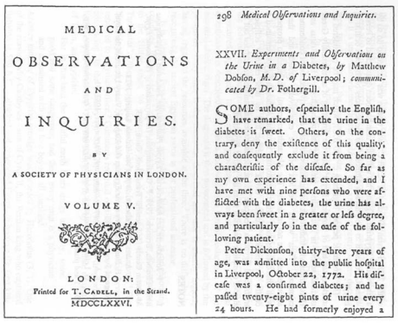
Mathew Dobson (1776) η πρώτη μέθοδος απομόνωσης υπολείμματος ζάχαρης από ούρα διαβητικών
books.google.gr

Slide 58
Η λήψη δείγματος για μέτρηση γλυκόζης
Τα δείγματα που μπορούν να χρησιμοποιηθούν για το προσδιορισμό της γλυκόζης είναι:
Oρός αίματος
Πλάσμα αίματος
Τριχοειδικό αίμα
Πρωινό δείγμα ούρων
Δείγμα ούρων 24ώρου
ΕΝΥ
Όταν χρησιμοποιείται πλάσμα αίματος θα πρέπει να χρησιμοποιείται ως αντιπηκτικό φθοριούχο νάτριο για να εμποδίζεται η γλυκόλυση.

Slide 59
Προσδιορισμός γλυκόζης με τη μέθοδο της οξειδάσης (GOD)
Oξειδάση (GOD)
β-D-γλυκόζη + Ο₂ + Η₂Ο ------------------- > γλυκονικό οξύ + H₂O₂
Υπεροξειδάση (POD)
H₂O₂ + φαινόλη + αμινοφαινοζόνη -------------- > κινόνη + H₂O
Τελικού σημείου. λ = 510 nm
H μέθοδος δεν θεωρείται ιδιαίτερα καλή γιατί το 34% της γλυκόζης είναι α-D γι’αυτό θα πρέπει να γίνει μετατροπή της α σε β γλυκόζη. Δεν μπορεί να εφαρμοστεί στα ούρα παρά μόνο στο ΕΝΥ.

Slide 60
Προσδιορισμός γλυκόζης στα ούρα
Γίνεται είτε σε ούρα 24ώρου είτε σε πρώτα πρωινά ούρα. Στα πρώτα πρωινά ούρα γίνεται πάντα με τη μέθοδο της οξειδάσης (ταινία ούρων) ή παλαιότερα με τη μέθοδο Benedict ή clinitest.
O προσδιορισμός της γλυκόζης στα ούρα γίνεται μόνο για τη διάγνωση της υπεργλυκαιμίας και όχι της υπογλυκαιμίας

Slide 61
Προσδιορισμός γλυκόζης με τη μέθοδο της εξωκινάσης (ΗΚ)
HK
β-D-γλυκόζη + ATP --------- > γλυκόζη-6-Ρ + ADP
G-6-PD
γλυκόζη-6-Ρ + NADP⁺ -------------- > γλυκονικό-6-P + ΝΑDPH + H⁺
Τελικού σημείου. λ = 340 nm

Slide 62
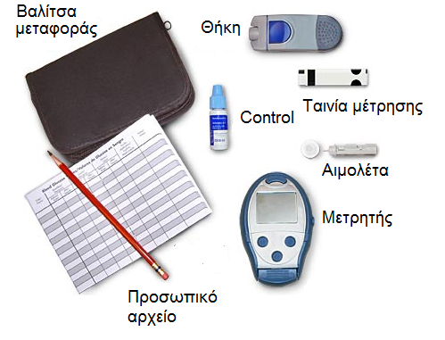
Mέτρηση γλυκόζης στο σπίτι
Τα μηχανάκια μέτρησης της γλυκόζης στο σπίτι χρησιμοποιούν είτε ταινίες εμποτισμένες με κατάλληλα αντιδραστήρια είτε διαφορά τάσης ρεύματος του οποίου η ένταση είναι ανάλογη με τη συγκέντρωση της γλυκόζης.

Slide 63
Η γλυκοζυλιωμένη αιμοσφαιρίνη (HbA_{1c}) Τα κλάσματα της Ηb
H αιμοσφαιρίνη αποτελείται φυσιολογικά από τα εξής κλάσματα:
HbA_{1a} HbA_{1b} HbA_{1c}

Slide 64
H γλυκοζυλιωμένη αιμοσφαιρίνη (HbA_{1c})
Η γλυκόζη μπορεί να ενωθεί με την αιμοσφαιρίνη Α1 σχηματίζοντας της «γλυκοζυλιωμένη αιμοσφαιρίνη». Το ποσοστό (%) σύνδεσης εξαρτάται από την συγκέντρωση της στο αίμα.
Το ποσοστό της HbA_{1c} παραμένει σταθερό καθόλη τη διάρκεια ζωής του ερυθροκυττάρου (τρεις μήνες περίπου).
H μέτρηση της γλυκοζυλιωμένης αιμοσφαιρίνης γίνεται για την παρακολούθηση της θεραπείας του διαβήτη.

Slide 65
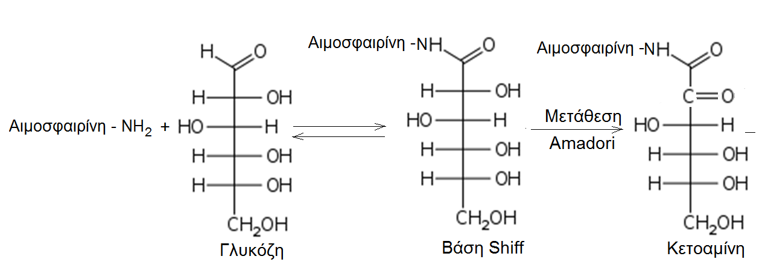
O σχηματισμός της γλυκοζυλιωμένης αιμοσφαιρίνης HbA1c

Slide 66
Mέθοδοι προσδιορισμού HbA1c
Hλεκτροφόρηση αιμοσφαιρινών (δηλαδή αιμολύματος)
Με θολωσιμετρική μέθοδο (σε βιοχημικό αναλυτή)
Με υγρή χρωματογραφία υψηλής απόδοσης (HPLC)
Σήμερα χρησιμοποιούνται και οι τρείς μέθοδοι αλλά καλύτερη θεωρείται η HPLC. Κάθε μέθοδος θα πρέπει να είναι συμβατή με τις προδιαγραφές του προγράμματος DCCT (Diabetes Control and Complication Trial).

Slide 67
Τιμές αναφοράς HbA1c σύμφωνα με το DCCT
Στόχοι της γλυκαιμικής ρύθμισης στο σακχαρώδη διαβήτη
Χαμηλού κινδύνου < 6%
Κίνδυνος για μακροαγγειοπάθεια > 6%
Κίνδυνος για μικροαγγειοπάθεια > 7%
ΗbA1c (%) | Γλυκόζη νηστείας (mg/dL)
4 | 61
5 | 92
6 | 124
7 | 156
8 | 188
9 | 219

Slide 68
Παράγοντες παρεμβολής στη μέτρηση της HbA1c
Διαταραχές στο χρόνο επιβίωσης των ερυθρών. Π.χ. η αιμολυτική αναιμία μειώνει την HbA1c.
Ύπαρξη ανώμαλων μορφών αιμοσφαιρίνης. Oι σχετικές αιμοσφαιρινοπάθειες τροποποιούν τον ρυθμό γλυκοζυλίωσης και την τιμή της HbA1c.
Ίκτερος και υπεριλιπιδαιμία. Μπορεί να δώσει ψευδώς αρνητικές τιμές HbA1c.
Λήψη ασπιρίνης σε μεγάλες δόσεις. Δίνει υψηλές τιμές HbA1c.

Slide 69
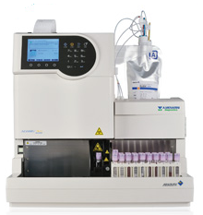
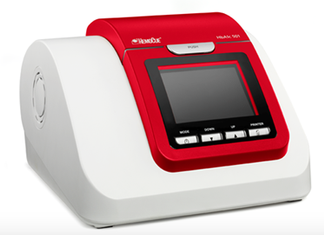
Ο προσδιορισμός HBA1c με HPLC
H8180 Menarini
HemoCue

Slide 70
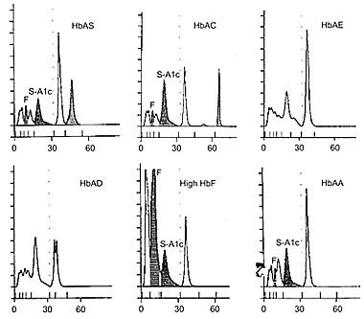
ΗPLC: H γρήγορη μέθοδος για το προσδιορισμό των αιμοσφαιρινών
menarinidiagnostics.com

Slide 71
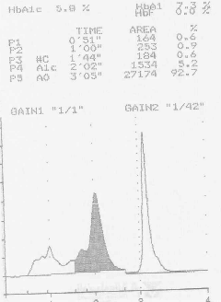
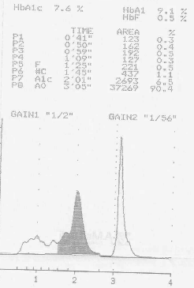
Παραδείγματα απαντήσεων προσδιορισμού HBA1c με HPLC

Slide 72
Η φρουκτοζαμίνη (1 από 2)
Η γλυκόζη εκτός από την αιμοσφαιρίνη γλυκοζυλιώνει όχι μόνο την αιμοσφαιρίνη αλλά και άλλες πρωτεΐνες όπως είναι η αλβουμίνη.
Η γλυκοζυλίωση της αλβουμίνης ή άλλων πρωτεϊνών του αίματος δημιουργεί τη φρουκτοζαμίνη.
Επειδή η αλβουμίνη παραμένει στη κυκλοφορεί 2 – 3 εβδομάδες ο προσδιορισμός της φρουκτοζαμίνης χρησιμεύει για την εκτίμηση των επιπέδων γλυκόζης 2 – 3 εβδομάδες πριν. Χρησιμεύει ιδιαίτερα για την εκτίμηση της γλυκόζης σε εγκύους.

Slide 73
Η φρουκτοζαμίνη (2 από 2)
Η φρουκτοζαμίνη προσδιορίζεται με ηλεκτροφόρηση, HPLC ή συνηθέστερα με χρωματομετρική μέθοδο τελικού σημείου.
Αρχή μεθόδου χρωματομετρικής μεθόδου
Η φρουκτοζαμίνη ή κάθε άλλη γλυκοζυλιωμένη πρωτεΐνη, υπό αλκαλικές συνθήκες, αντιδρά με το άλας του χλωριούχου τετραζολίου και παράγει ιώδες χρώμα του οποίου η ένταση είναι ανάλογη με τη συγκέντρωση της φουκτοζαμίνης. Μέθοδος τελικού σημείου με λ = 520 nm.

Slide 74
Τέλος Ενότητας

Slide 75
Σημειώματα

Slide 76
Σημείωμα Αναφοράς
Copyright Τεχνολογικό Εκπαιδευτικό Ίδρυμα Αθήνας, Πέτρος Καρκαλούσος 2014. Πέτρος Καρκαλούσος. «Κλινική Χημεία Ι (Θ). Ενότητα 10: Διαταραχές του μεταβολισμού των υδατανθράκων». Έκδοση: 1.0. Αθήνα 2014. Διαθέσιμο από τη δικτυακή διεύθυνση: ocp.teiath.gr.

Slide 77
Σημείωμα Αδειοδότησης
Το παρόν υλικό διατίθεται με τους όρους της άδειας χρήσης Creative Commons Αναφορά, Μη Εμπορική Χρήση Παρόμοια Διανομή 4.0 [1] ή μεταγενέστερη, Διεθνής Έκδοση. Εξαιρούνται τα αυτοτελή έργα τρίτων π.χ. φωτογραφίες, διαγράμματα κ.λ.π., τα οποία εμπεριέχονται σε αυτό. Οι όροι χρήσης των έργων τρίτων επεξηγούνται στη διαφάνεια «Επεξήγηση όρων χρήσης έργων τρίτων».
Τα έργα για τα οποία έχει ζητηθεί άδεια αναφέρονται στο «Σημείωμα Χρήσης Έργων Τρίτων».
[1] http://creativecommons.org/licenses/by-nc-sa/4.0/
Ως Μη Εμπορική ορίζεται η χρήση:
που δεν περιλαμβάνει άμεσο ή έμμεσο οικονομικό όφελος από την χρήση του έργου, για το διανομέα του έργου και αδειοδόχο
που δεν περιλαμβάνει οικονομική συναλλαγή ως προϋπόθεση για τη χρήση ή πρόσβαση στο έργο
που δεν προσπορίζει στο διανομέα του έργου και αδειοδόχο έμμεσο οικονομικό όφελος (π.χ. διαφημίσεις) από την προβολή του έργου σε διαδικτυακό τόπο
Ο δικαιούχος μπορεί να παρέχει στον αδειοδόχο ξεχωριστή άδεια να χρησιμοποιεί το έργο για εμπορική χρήση, εφόσον αυτό του ζητηθεί.

Slide 78
Επεξήγηση όρων χρήσης έργων τρίτων
©
Δεν επιτρέπεται η επαναχρησιμοποίηση του έργου, παρά μόνο εάν ζητηθεί εκ νέου άδεια από το δημιουργό.
διαθέσιμο με άδεια CC-BY
Επιτρέπεται η επαναχρησιμοποίηση του έργου και η δημιουργία παραγώγων αυτού με απλή αναφορά του δημιουργού.
διαθέσιμο με άδεια CC-BY-SA
Επιτρέπεται η επαναχρησιμοποίηση του έργου με αναφορά του δημιουργού, και διάθεση του έργου ή του παράγωγου αυτού με την ίδια άδεια.
διαθέσιμο με άδεια CC-BY-ND
Επιτρέπεται η επαναχρησιμοποίηση του έργου με αναφορά του δημιουργού.
Δεν επιτρέπεται η δημιουργία παραγώγων του έργου.
διαθέσιμο με άδεια CC-BY-NC
Επιτρέπεται η επαναχρησιμοποίηση του έργου με αναφορά του δημιουργού.
Δεν επιτρέπεται η εμπορική χρήση του έργου.
διαθέσιμο με άδεια CC-BY-NC-SA
Επιτρέπεται η επαναχρησιμοποίηση του έργου με αναφορά του δημιουργού
και διάθεση του έργου ή του παράγωγου αυτού με την ίδια άδεια.
Δεν επιτρέπεται η εμπορική χρήση του έργου.
διαθέσιμο με άδεια CC-BY-NC-ND
Επιτρέπεται η επαναχρησιμοποίηση του έργου με αναφορά του δημιουργού.
Δεν επιτρέπεται η εμπορική χρήση του έργου και η δημιουργία παραγώγων του.
διαθέσιμο με άδεια
CC0 Public Domain
Επιτρέπεται η επαναχρησιμοποίηση του έργου, η δημιουργία παραγώγων αυτού και η εμπορική του χρήση, χωρίς αναφορά του δημιουργού.
διαθέσιμο ως κοινό κτήμα
Επιτρέπεται η επαναχρησιμοποίηση του έργου, η δημιουργία παραγώγων αυτού και η εμπορική του χρήση, χωρίς αναφορά του δημιουργού.
χωρίς σήμανση
Συνήθως δεν επιτρέπεται η επαναχρησιμοποίηση του έργου.

Slide 79
Διατήρηση Σημειωμάτων
Οποιαδήποτε αναπαραγωγή ή διασκευή του υλικού θα πρέπει να συμπεριλαμβάνει:
το Σημείωμα Αναφοράς
το Σημείωμα Αδειοδότησης
τη δήλωση Διατήρησης Σημειωμάτων
το Σημείωμα Χρήσης Έργων Τρίτων (εφόσον υπάρχει)
μαζί με τους συνοδευόμενους υπερσυνδέσμους.

Slide 80
Χρηματοδότηση
Το παρόν εκπαιδευτικό υλικό έχει αναπτυχθεί στo πλαίσιo του εκπαιδευτικού έργου του διδάσκοντα.
Το έργο «Ανοικτά Ακαδημαϊκά Μαθήματα στο Πανεπιστήμιο Αθηνών» έχει χρηματοδοτήσει μόνο την αναδιαμόρφωση του εκπαιδευτικού υλικού.
Το έργο υλοποιείται στο πλαίσιο του Επιχειρησιακού Προγράμματος «Εκπαίδευση και Δια Βίου Μάθηση» και συγχρηματοδοτείται από την Ευρωπαϊκή Ένωση (Ευρωπαϊκό Κοινωνικό Ταμείο) και από εθνικούς πόρους.

